Slide 1





INFORME
ASPECTOS BÁSICOS DEL FONDO MUNDIAL
Lcda. Marta Alicia de Magaña
Directora Ejecutiva
27 de agosto de 2025

Slide 2

Introducción
El Fondo Mundial de lucha contra el sida, la tuberculosis y la malaria es una organización internacional de financiamiento fundada en 2002 y con sede en Ginebra, Suiza. Su propósito central es acelerar el fin de las tres epidemias, actuando como una entidad que recauda e invierte alrededor de $5 mil millones de dólares anuales en más de 140 países.

Slide 3
A diferencia de otras organizaciones, el Fondo Mundial no tiene presencia física en los países. En su lugar, trabaja a través de alianzas con gobiernos, sociedad civil, sector privado, comunidades afectadas y otros actores para implementar los programas nacionales.

Slide 4
Principios Fundamentales
La acción del Fondo Mundial se rige por cuatro principios clave, los cuales también deben guiar el trabajo de los Mecanismos de Coordinación de País (MCP):
  Asociaciones: Multiactorales, incluyendo todos los sectores involucrados en la respuesta a las enfermedades.
2. Apropiación del país: Son los propios países quienes lideran el diseño y la implementación de sus respuestas.

Slide 5
Principios Fundamentales
3. Financiamiento basado en el desempeño: Los desembolsos dependen del cumplimiento de resultados acordados.
4. Transparencia: Toda información sobre financiamiento, decisiones y resultados está disponible públicamente.
(Páginas 4 a 6)

Slide 6

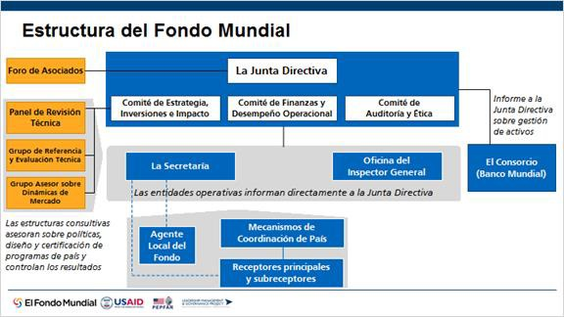
ESTRUCTURA DEL FONDO MUNDIAL
Nivel 1

Slide 7

ESTRUCTURA Y PARTES INTERESADAS
Nivel 1
La estructura del Fondo Mundial incluye:
  Junta Directiva: Toma las decisiones clave y recibe aportes de múltiples sectores.
  Secretaría: Coordina la implementación técnica y administrativa.

Slide 8
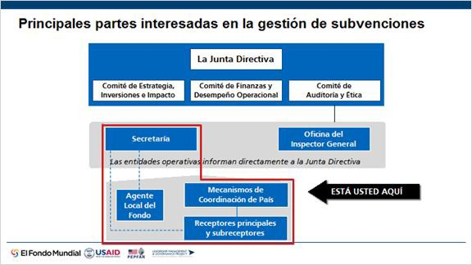
PRINCIPALES PARTES INTERESADAS EN LA GESTIÓN
DE SUBVENCIONES
Nivel 1

Slide 9
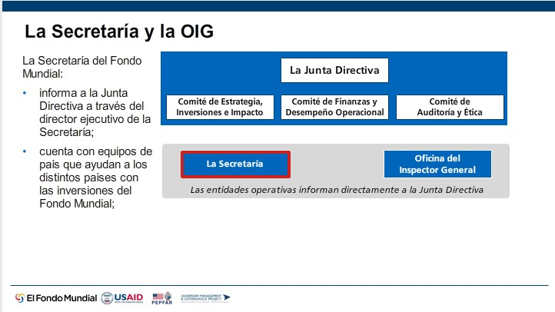
LA SECRETARIA Y LA OIG
Nivel 1

Slide 10
ESTRUCTURA Y PARTES INTERESADAS
La estructura del Fondo Mundial incluye:
Nivel 1
  Oficina del Inspector General (OIG): Realiza auditorías e investigaciones para asegurar transparencia y rendición de cuentas.
  Actores con los que el MCP interactúa más frecuentemente:

Slide 11
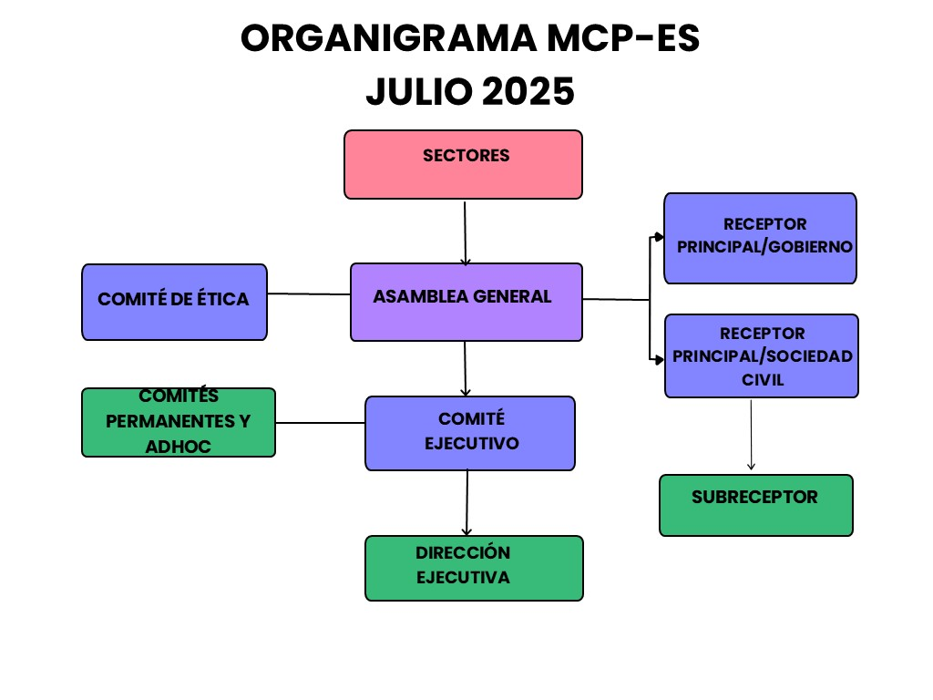
El MCP-ES fue creado el 22 de mayo de 2002
30 De julio de 2025

Slide 12
ESTRUCTURA Y PARTES INTERESADAS
Nivel 1
  Gerente del Portafolio del Fondo (GPF) dentro del equipo de país.
  Agente Local del Fondo.
  Receptores Principales (RP) y subreceptores.
(Páginas 7 a 10)

Slide 13
ESTRATEGIA GLOBAL
La estrategia 2017–2022 del Fondo Mundial, “Invertir para poner fin a las epidemias”, se centra en cuatro objetivos estratégicos y dos habilitadores:
  Acelerar el impacto
  Generar sistemas sostenibles y resilientes,
  Promover la equidad, derechos humanos y género,
  Mejorar la eficiencia de las inversiones.
(Página 11)

Slide 14
ESTRATEGIA GLOBAL
La estrategia del Fondo Mundial 2023-2030 se enfoca en maximizar el impacto de las inversiones para lograr resultados de salud sostenibles y equitativos, trabajando hacia el cumplimiento de los objetivos de desarrollo sostenible para 2030.
  Invertir en planes de salud ambiciosos, equitativos y dirigidos por los países
  Acelerar los avances hacia las metas de los ODS 2030,
  Construir sistemas de salud y comunitarios sólidos, equitativos y resilientes.
(Página 11)

Slide 15
EXPECTATIVAS PARA LOS PAÍSES RECEPTORES
El Fondo Mundial exige que cada país cuente con:
  Un plan estratégico nacional (o supuesto de inversión),
  Soluciones alineadas a dicho plan para responder al VIH, TB y malaria,
  Compromiso para implementar y supervisar esas soluciones.
Su financiamiento complementa recursos nacionales, enfocándose en cubrir brechas identificadas.
  (Página 13)

Slide 16
INTERVENCIONES APOYADAS
El Fondo Mundial financia intervenciones que incluyen:
  VIH y sida: programas de pruebas, tratamiento, prevención madre-hijo, circuncisión médica voluntaria.
  Tuberculosis: detección y tratamiento, gestión de casos resistentes, apoyo a pacientes.
  Malaria: distribución de mosquiteros tratados, pruebas y tratamientos.
  Fortalecimiento de sistemas de salud: sistemas de información, recursos humanos, cadena de suministros.
(Páginas 14 a 16)

Slide 17
MODELO DE FINANCIAMIENTO
Este modelo se basa en un ciclo estructurado:
  Diálogo de país.
  Solicitud de financiamiento.
  Evaluación independiente.
  Preparación de la subvención.
  Aprobación y desembolso.
(Página 17)
Además, el modelo es basado en desempeño: se evalúa periódicamente el cumplimiento de objetivos, absorción de fondos y gestión. Las subvenciones se califican de A a C y del 1 al 3. El MCP tiene un papel estratégico en esta supervisión.
(Páginas 20-21)

Slide 18
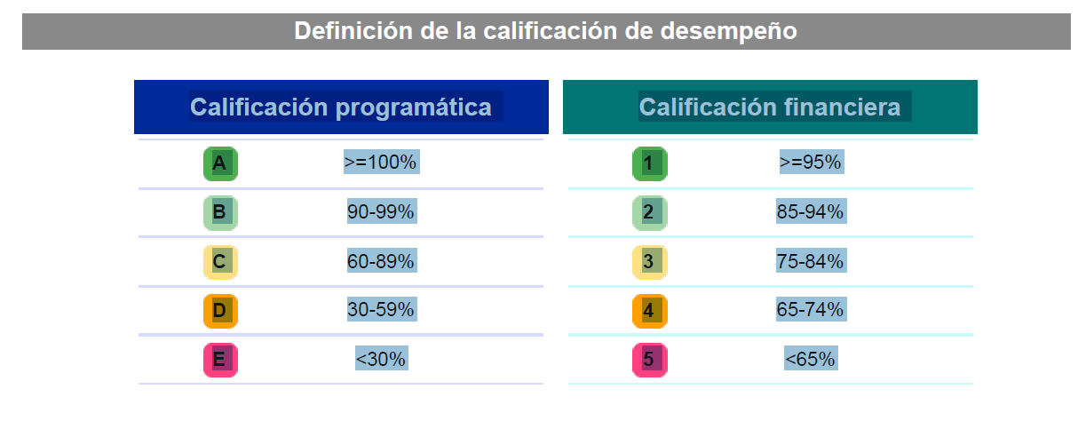
MODELO DE FINANCIAMIENTO

Slide 19
DISTRIBUCIÓN DE FONDOS Y RESULTADOS
Hasta la fecha, el Fondo Mundial ha:
  Desembolsado $29.000 millones de un total de $37.000 millones aprobados.
  Asignado: 55% a VIH, 28% a malaria, 14% a tuberculosis, y 3% a otros componentes del sistema de salud.
  (según lo publicado en el modulo)

Slide 20
DISTRIBUCIÓN DE FONDOS Y RESULTADOS
El Fondo Mundial invierte 5.000 millones de dólares al año para combatir el VIH, la tuberculosis y la malaria para garantizar un futuro más saludable, seguro y equitativo para todos.
US$89 mil millones Promesas y contribuciones
(publicado en la pagina web de FM) https://data.theglobalfund.org/

Slide 21
DISTRIBUCIÓN DE FONDOS Y RESULTADOS
Entre sus logros principales:
  65 millones de vidas salvadas,
  25 millones de personas con TARV,
  7.1 millones atendidas por TB,
  227 millones de mosquiteros distribuidos.
(Páginas 25-26)

Slide 22
CONCLUSIÓN
Este módulo permite comprender el rol del Fondo Mundial, sus principios operativos, estructura de gobernanza, y expectativas hacia los países receptores de fondos. Como miembro del MCP, tu labor es clave para asegurar que la implementación de las subvenciones sea transparente, efectiva y alineada con los planes nacionales.
Para ampliar esta información, puede consultarse la sección de Recursos del módulo o visitar www.theglobalfund.org.

Slide 23
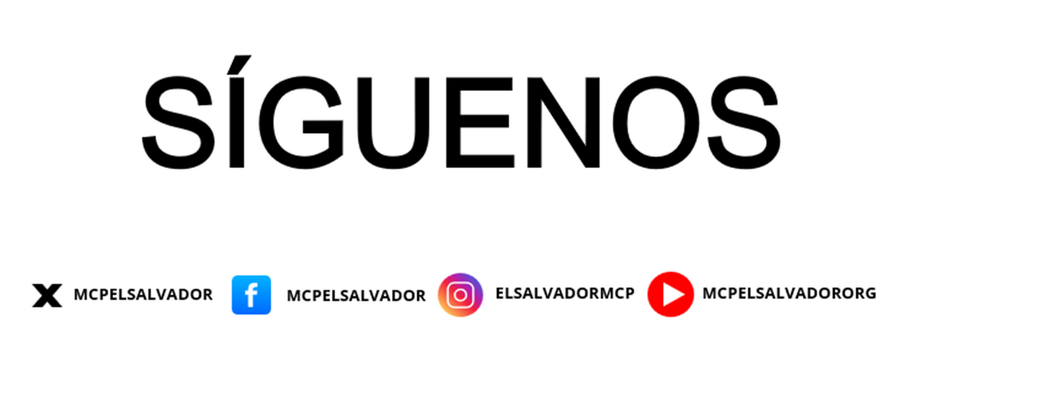
Contribuyendo a la respuesta nacional al VIH y la Tuberculosis en El Salvador.

